Slide 1
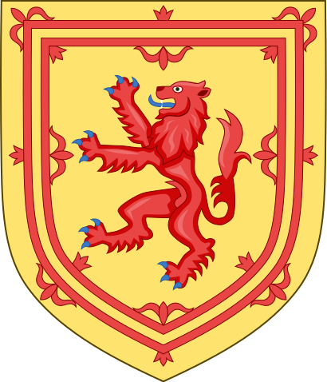
ECOSSE

Slide 2
Fiche d’ identité
L’ Ecosse (Scotland pays des scots) est au nord de l’Europe.
Superficie : 78 772 km²
Capitale: Edimbourg
Population: 5 ,3 millions d’ habitants
Langue Nationale : anglais (gaélique)
Hymne Nationale : il n’y a aucune hymne officielle mais en sport c’ est Flower of Scotland qui est utilisée.

Slide 3
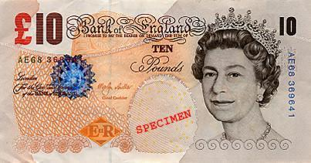
Fiche d’ identité
Monnaie : livre sterling
Emblème : le chardon
Drapeau :

Slide 4
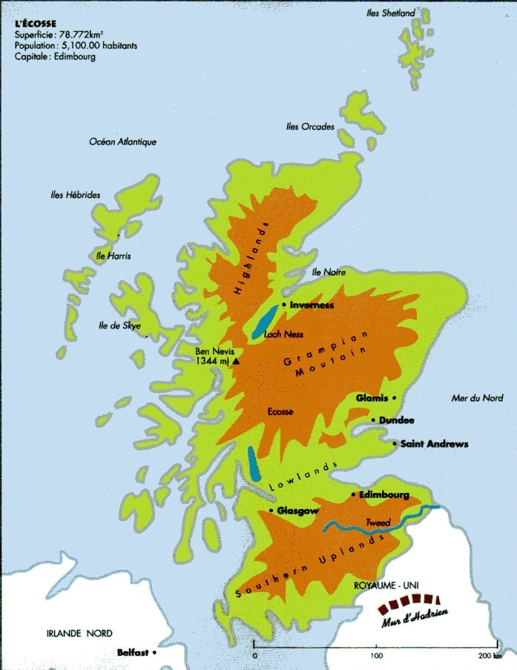

Slide 5
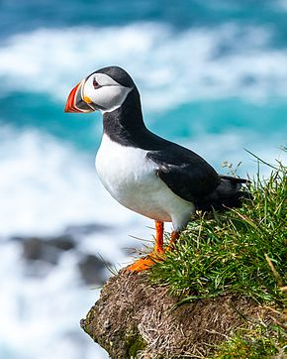
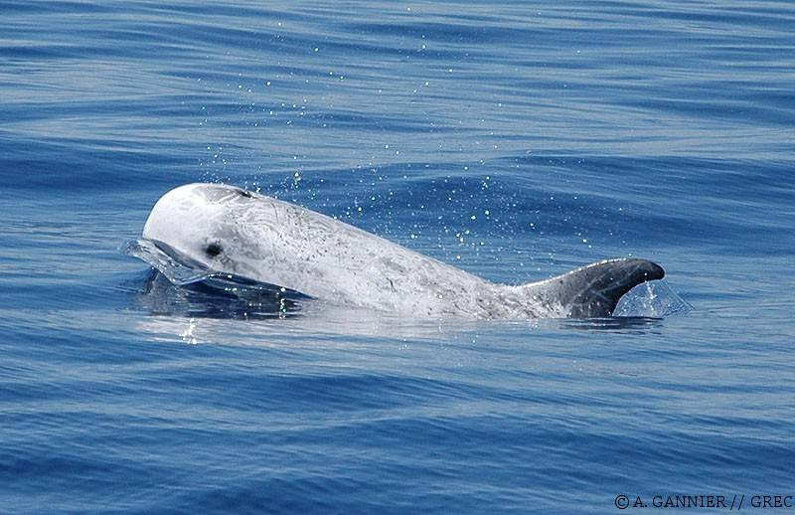
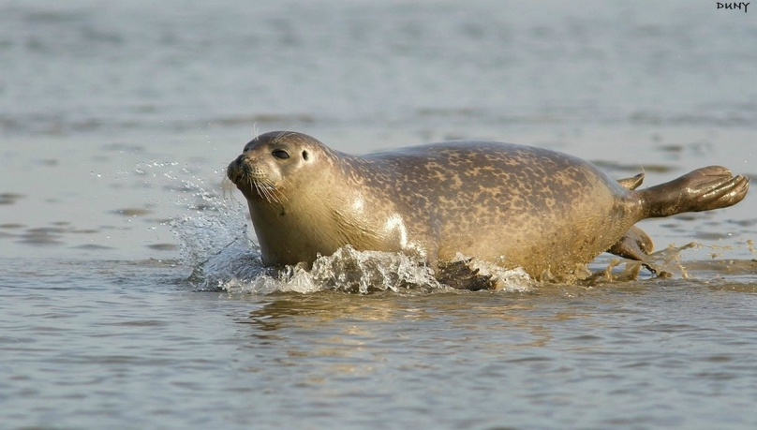
Paysages, faunes et Climats
Les paysages :
L’Ecosse a des paysages très différents. Les Lowlands sont fertiles et faits de vallons.
Les côtes écossaises sont peuplées de différents animaux comme des dauphins ( commun, de Risso, le grand dauphin ) , des phoques ( gris, veau marin ) et des oiseaux ( mouettes, macareux ) .

Slide 6
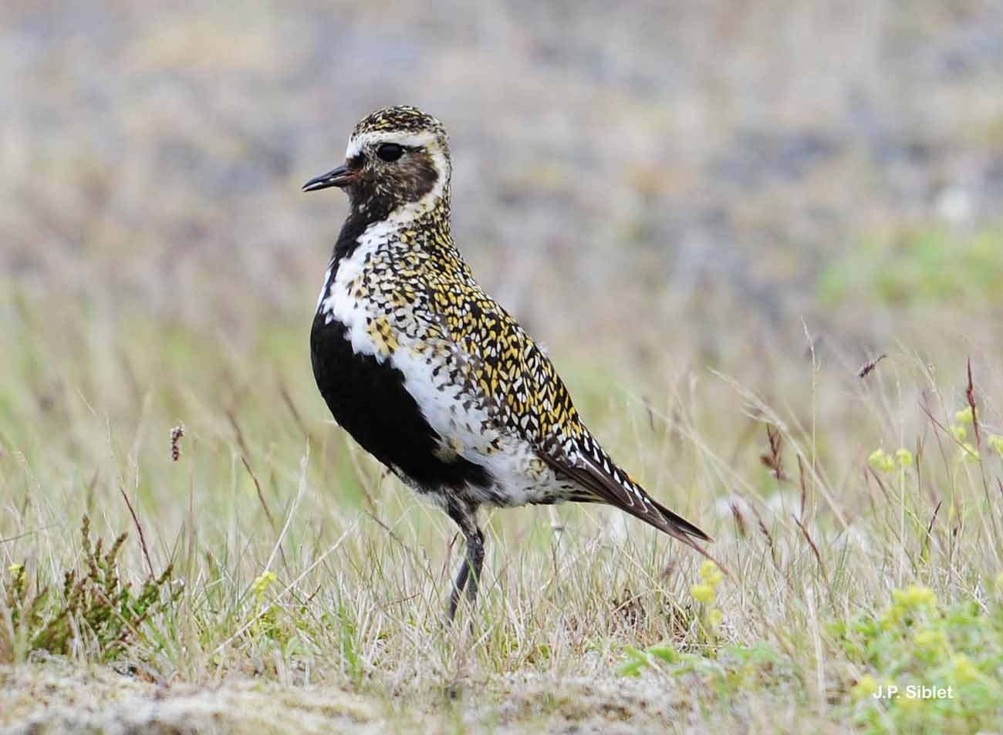
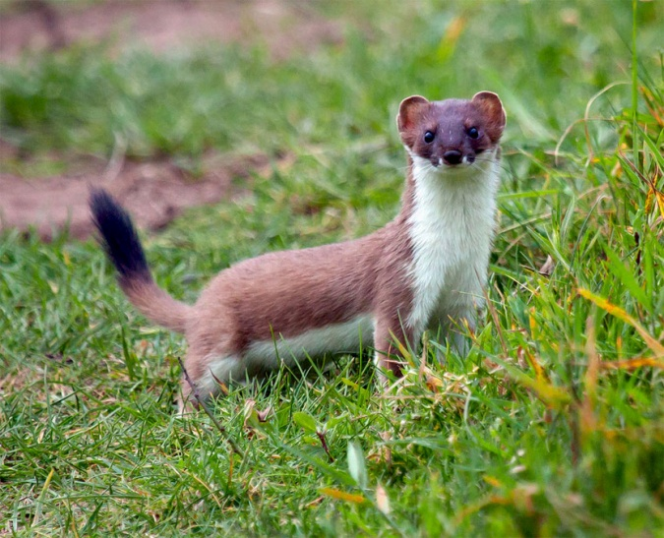
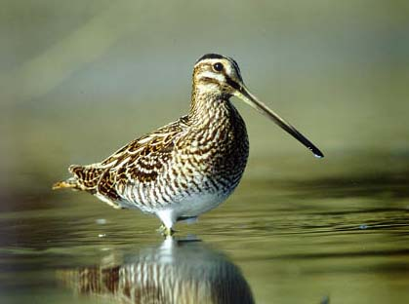
Les landes écossaises sont peuplés d’oiseaux ( faucon Emerillon, pluvier doré ) et de mammifères ( hermine, campagnol ) .
Les marais écossais ( tourbières ) sont des endroits très pluvieux où habitent des bécassins des marais et des hiboux des marais.

Slide 7
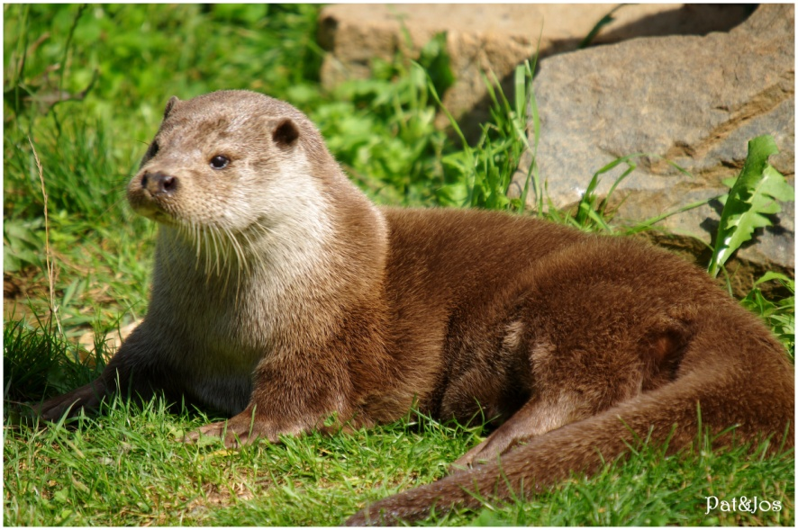
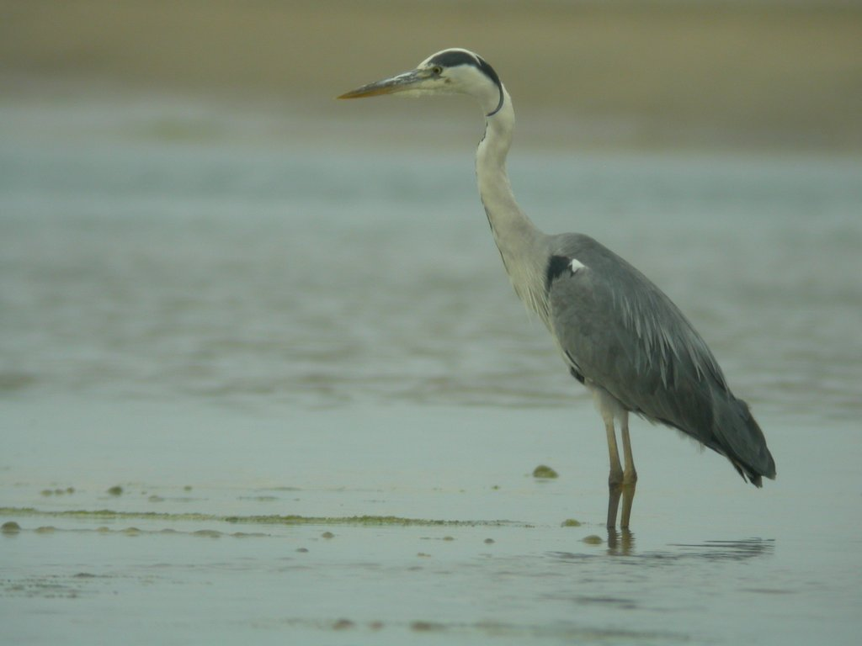
Il y a aussi des lacs ( lochs ) peuplés de hérons cendrés, cygnes chanteurs et loutres d’Europe.
Le climat :
L’Ecosse est coupée en deux. A l’ouest, il y a des vents doux et humides. A l’est, il y a des vents froids et sec.

Slide 8
Histoire
Le premier homme en Ecosse date de -8000 à-7000 ans.
Ce pays sauvage a été peuplé par les Pictes et les Scots.
Entre 43 et 78 ap JC, les romains ont voulu envahir l’Ecosse mais ont échoué. Ils ont construis le mur d’Hadrien pour empêcher les écossais de passer.
En 1707 l’Ecosse est entrée dans le Royaume- Uni.
Le Royaume- Uni en 2016 a fait un référendum pour savoir s’il devait rester dans l’Union Européenne. C’est la sortie de l’Europe qui a gagné. Mais l’Ecosse voudrait rester dans l’Europe.

Slide 9
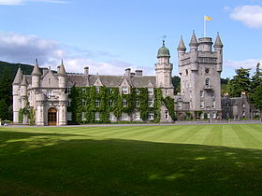
Monuments – Sites historiques
LE CHÂTEAU DE BALMORAL :
Il appartient à la reine d’Angleterre et est une des résidences estivales préférées de la famille royale britannique.

Slide 10
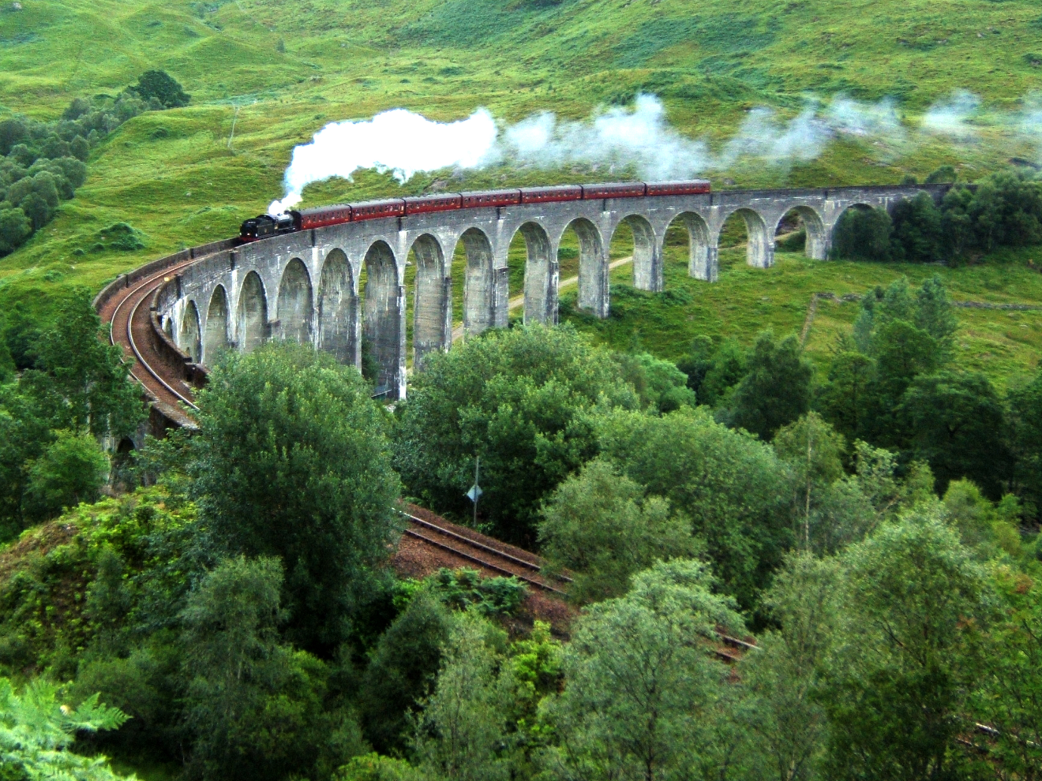
LE VIADUC DE GLENFINNAN:
Le viaduc de Glenfinnan est un viaduc sur lequel circule le chemin de fer. Il a été construit entre 1897 et 1901.
Le viaduc apparait dans plusieurs films comme Harry Potter.

Slide 11
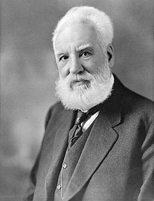
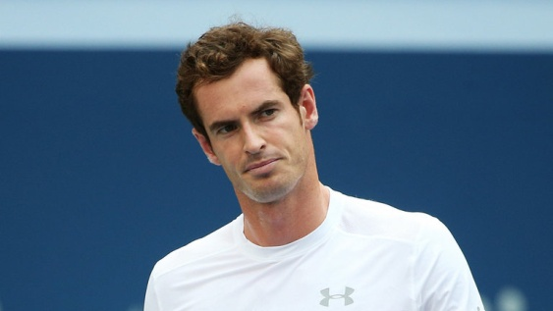
Célébrités, Traditions et Spécialités
Célébrités :
GRAHAM BELL : inventeur du téléphone.
ANDY MURRAY : Tennisman.

Slide 12
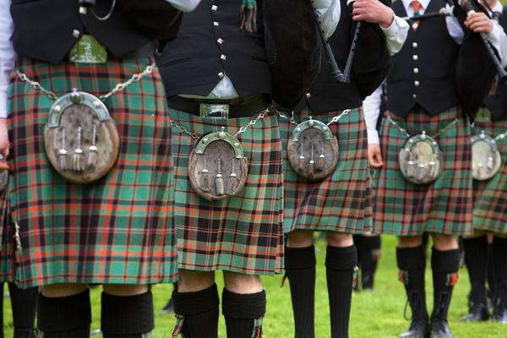
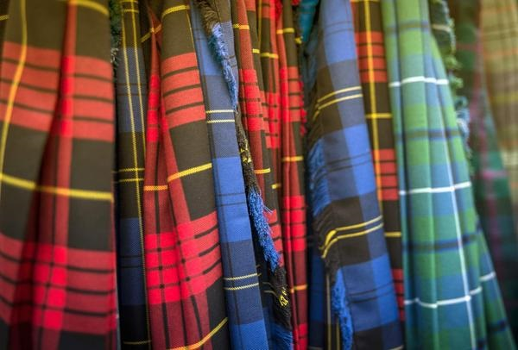
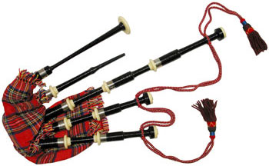
Traditions :
Le tartan (étoffe de laine faite avec des bandes de couleurs entrecroisées) était un symbole des clans (familles) écossaises. Le kilt est venu plus tard au XVII siècle. C’est une jupe (portée par les hommes) faite en tissu écossais.
Cornemuse : instrument à vent traditionnel (en France nous avons le biniou)

Slide 13
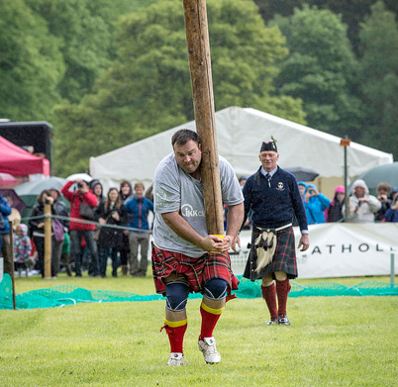
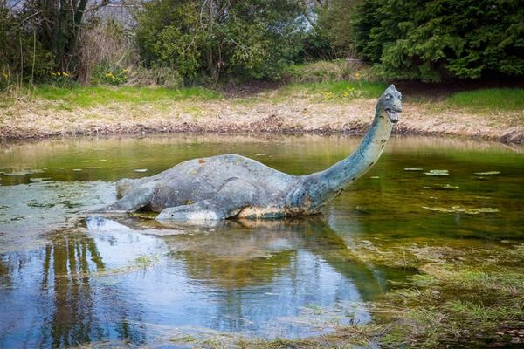
Highland Games :
Fête avec des épreuves sportives (jeter de troncs
d’arbres) et concours de musiques et de danses
traditionnelles.
Les Légendes :
1)En Ecosse, on dit qu’il y a autants de fantômes
que de châteaux.
2) Nessie : le monstre du Loch Ness. On raconte que dans le Loch Ness, il y a un dinosaure appelé Nessie.

Slide 14
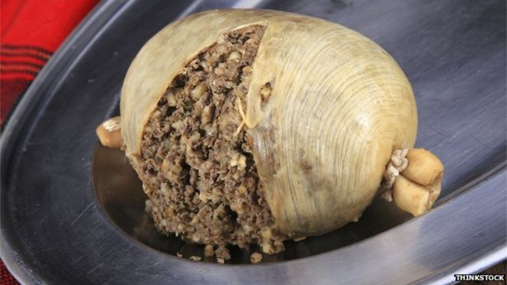
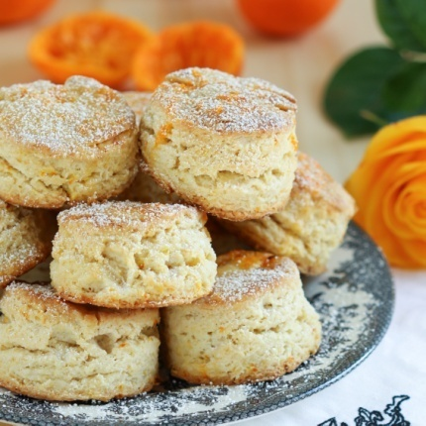
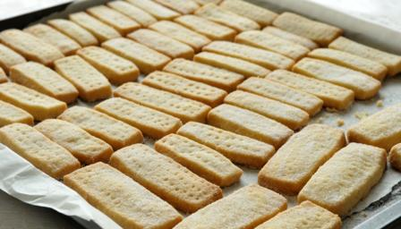
Spécialités :
Le Haggis:
Estomac de brebis farcie avec des rognons et des tripes.
Les scones et shortbreads
Les scones sont des petits pains qui peuvent être nature ou faits avec des raisins secs, des pépites de chocolat…
Les shortbreads sont des petits biscuits sablés contenant beaucoup de beurre

Slide 15
Combien y a-t-il d’habitant en Ecosse ?
Quel est le nom du tennisman écossais ?
Quelle est la superficie de l’ Ecosse ?
Comment s’appelle le monstre du Loch Ness ?
Quelle est la tenue traditionnelle d’Ecosse ?
Dans quel film est le pont Glenfinnan ?
A votre avis quelle spécialité allons nous vous faire goûter ?

Slide 16
MERCI DE NOUS AVOIR ECOUTE
tapadh leat airson a bhith ag èisteachd

